Slide 1


Esta es una creación de Pac-Jaz

Slide 2


No se donde
encontrarte

Slide 3

No se como
alcanzarte

Slide 4

Escucho tu voz en el viento

Slide 5

Te siento bajo mi piel

Slide 6
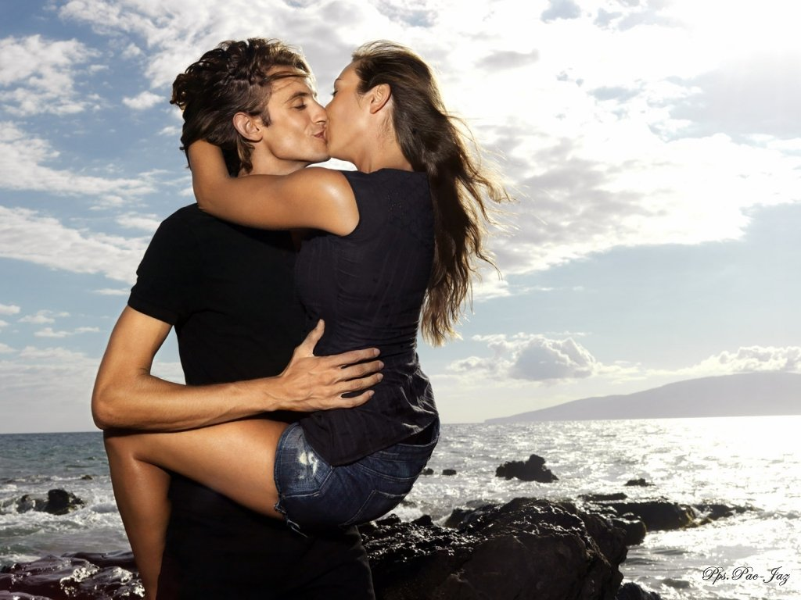
dentro de mi
corazón y
mi alma

Slide 7

Te espero

Slide 8


Adagio

Slide 9
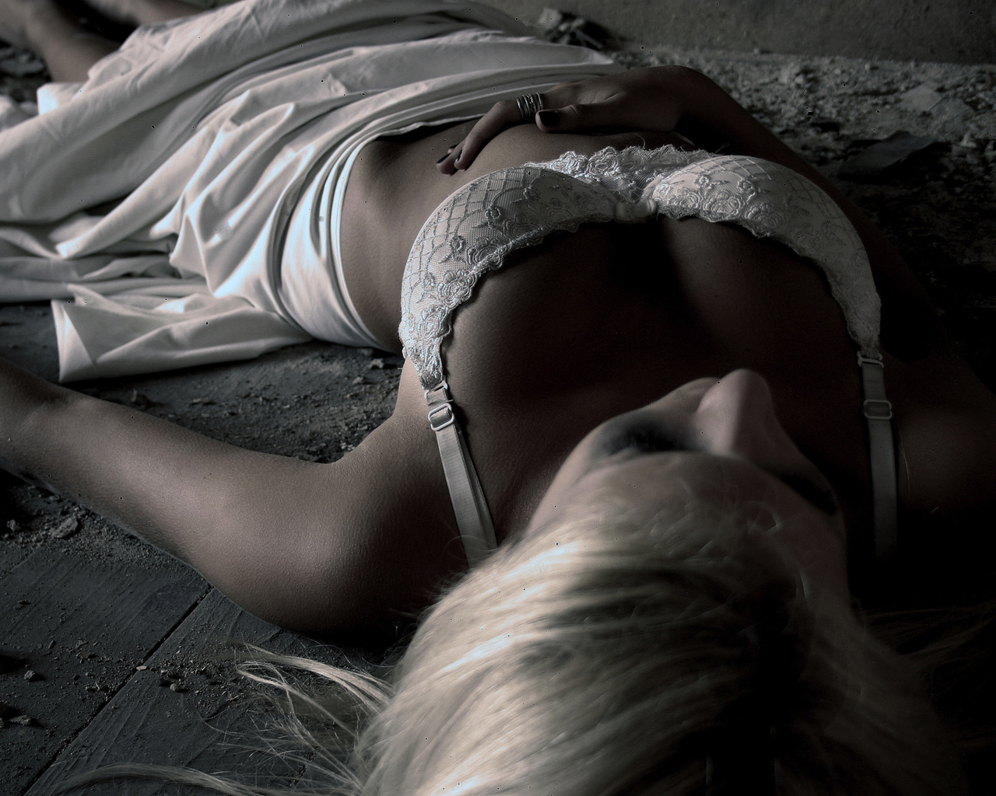
Todas estas noches sin ti

Slide 10

Todos mis sueños
los tengo contigo

Slide 11

Te veo y
toco tu cara

Slide 12

Caigo entre
tus brazos

Slide 13
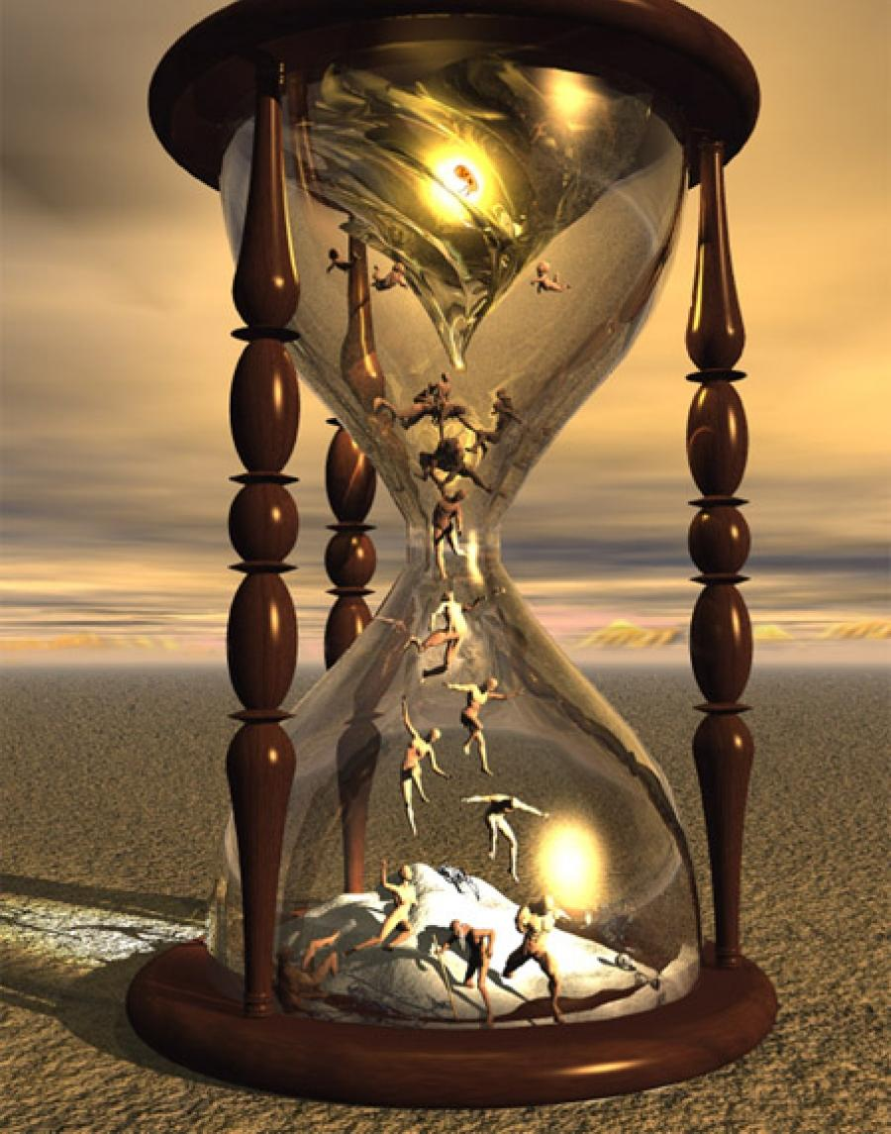
Y cuando el tiempo
sea correcto
Pps.Pac-Jaz

Slide 14

sé que estarás
en mis brazos

Slide 15


Adagio
Pps.Pac-Jaz

Slide 16
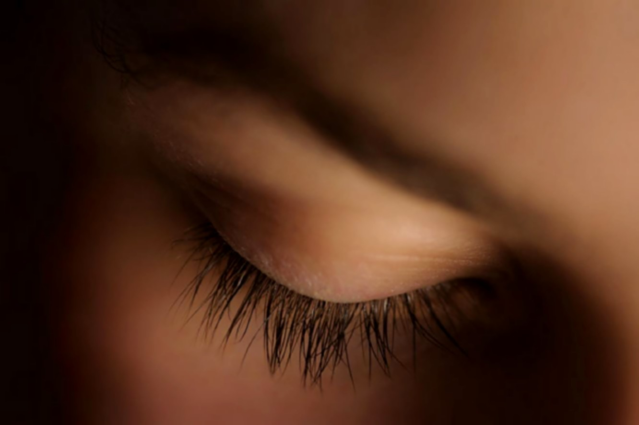
Pps.Pac-Jaz
Cierro mis ojos
y encuentro un camino

Slide 17

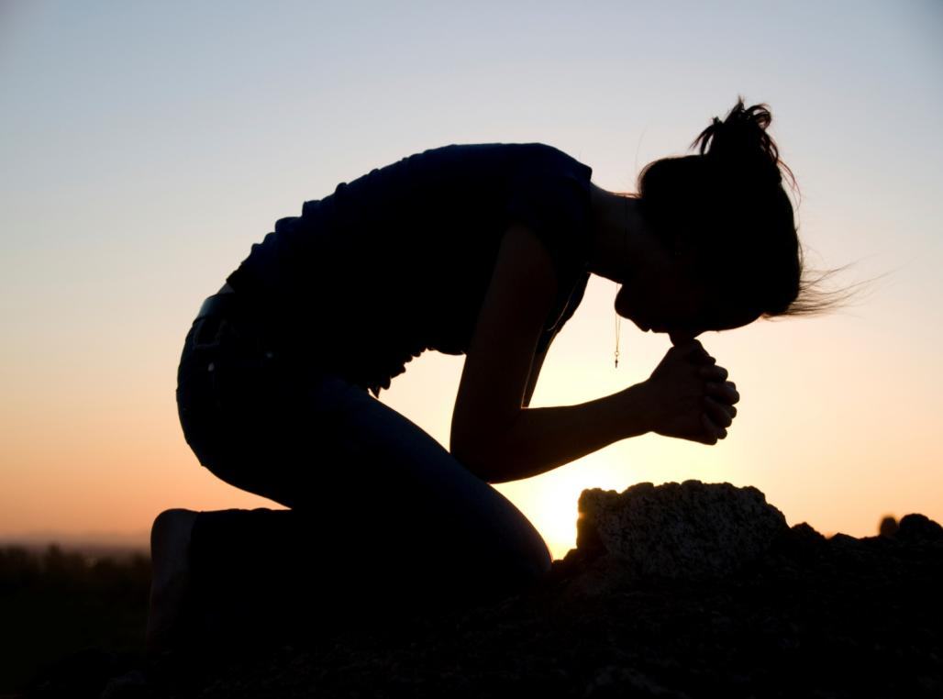
No necesito ya orar
Pps.Pac-Jaz

Slide 18

He caminado
Tan lejos…
Pps.Pac-Jaz

Slide 19

He luchado
Tan duro
Pps.Pac-Jaz

Slide 20
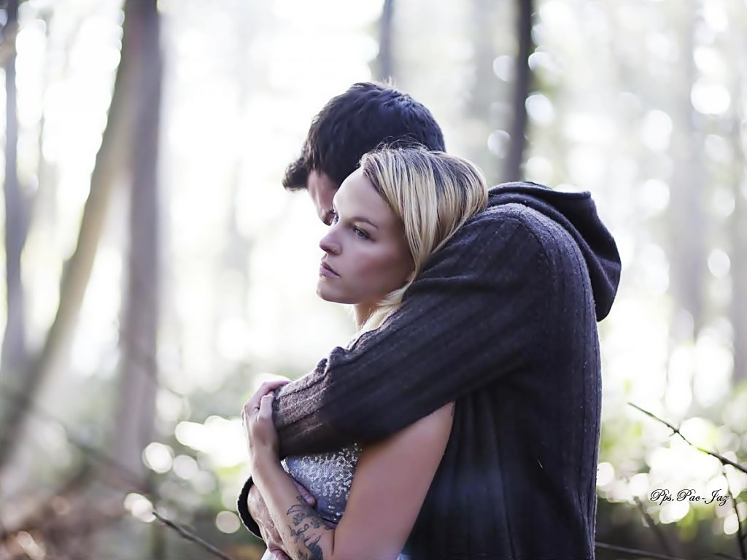
No queda nada
mas para explicar

Slide 21

Es un piano
que suena

Slide 22

Y se que todo
lo que queda

Slide 23

Si sabes donde
encontrarme

Slide 24

Si sabes donde
alcanzarme

Slide 25

Antes que esta
luz se desvanezca
Pps.Pac-Jaz

Slide 26


Antes que
me quede
sin fe
Pps.Pac-Jaz

Slide 27

Sé el único hombre
que me diga

Slide 28

Que oirás mi corazón
que darás tu vida

Slide 29

Y te quedaras para siempre

Slide 30


Slide 31

No dejes que esta
luz se desvanezca
¡

Slide 32

Pps.Pac-Jaz
No..No …
No…No..No

Slide 33
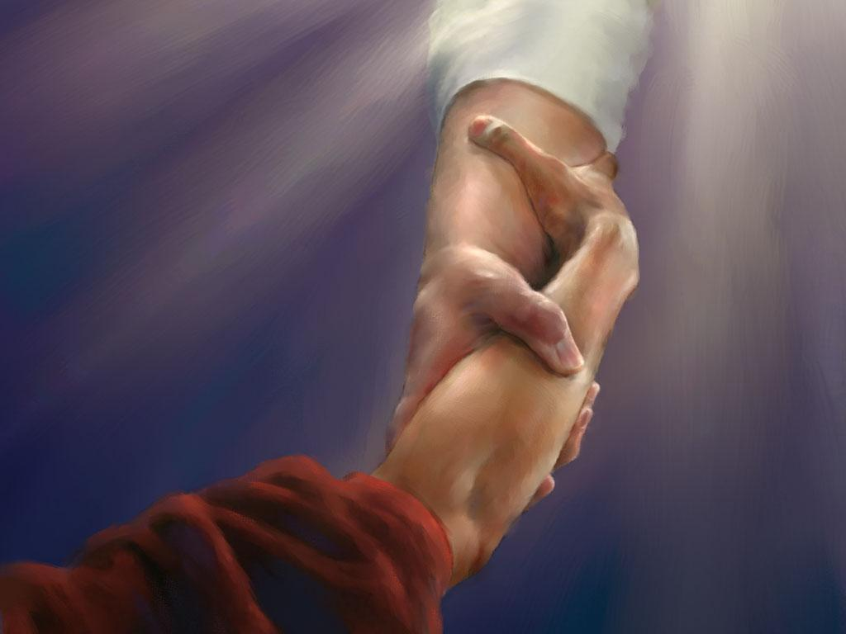
No dejes que
se acabe mi fé
Pps.Pac-Jaz

Slide 34

Se el único hombre
que me diga
Pps.Pac-Jaz

Slide 35

Que tu crees
Pps.Pac-Jaz

Slide 36

Hazme creer
Pps.Pac-Jaz

Slide 37

Que no me dejaras ir
Pps.Pac-Jaz

Slide 38

Francisco Del Olmo-jazmín
Pps.Pac-Jaz
2013

Slide 39
Adagio
No sé donde encontrarte,
No sé como alcanzarte,
Escucho tu voz en el viento
Te siento bajo mi piel
Dentro de mi corazón y mi alma,
Te espero.
Adagio.
Todas estas noches sin ti,
Todos mis sueños los tengo contigo,
Veo y toco tu cara, Caigo entre tus brazos,
Y cuando el tiempo sea correcto sé.
Que estarás en mis brazos.
Adagio.
Cierro mis ojos y encuentro un camino,
No necesito ya orar, He caminado tan lejos
He luchado tan duro, no queda nada más
Para explicar, y sé que todo lo que queda,
Es un piano que suena,
Si sabes donde encontrarme
Si sabes cómo alcanzarme,
Antes que esta luz se desvanezca
Antes que me quede sin fe
Se el único hombre que me diga,
Que oirás mi corazón, que darás tu vida,
Y te quedaras para siempre...
No dejes que esta luz se desvanezca
No, no, no, no, no.
No dejes que se acabe mi fe,
Se el único hombre que me diga
Que tú crees. Hazme creer,
Que no me dejaras ir,
Adagio.
Interpreta: Lara Fabián

Slide 40




Accede a la sección que desees desde aquí:
PPS Exclusivos
Dedicatorias | Fechas Especiales | Graciosos | Historia y arte | Lugares | Musicales
Naturaleza y Ciencias | Política | Reflexión | Religiosos | Románticos | Salud
Si deseas recibir pps periódicamente en tu correo electrónico subscríbete aquí:

